Slide 1
Тема
Заходи цивільної оборони по захисту населення в надзвичайних ситуаціях мирного і військового час

Slide 2
ПЛАН ЛЕКЦІЇ
Стале функціонування у НС, реалізація аварійно-рятувальних, відновлювальних та інших невідкладних робіт під час ліквідаціїнаслідків НС.
Організація і проведення аварійно-рятувальних робіт у надзвичайних ситуаціях.
Зброя масового ураження та наслідки її застосування.

Slide 3
Захист населення – це створення необхідних умов для збереження життя і здоров'я людей у надзвичайних ситуаціях
Головна мета захисних заходів – уникнути або максимально знизити ураження населення.

Slide 4
Напрямки цивільного захисту населення і територій від
надзвичайних ситуацій природного і техногенного характеру:
1)здійснення комплексу заходів щодо запобігання виникненню
надзвичайної ситуації;
2)забезпечення готовності системи цивільного захисту до реагування на
надзвичайну ситуацію.
Запобігання - підготовка і реалізація комплексу правових, соціально-економічних, політичних, організаційно-технічних, санітарно-гігієнічних та інших заходів, спрямованих на регулювання техногенної та природної безпеки.
Реагування - скоординовані дії суб’єктів забезпечення цивільного захисту, направлені на локалізацію та ліквідацію аварії (катастрофи), уточнених в умовах конкретного виду та рівня надзвичайної ситуації техногенного та природного характеру, а також надання невідкладної допомоги потерпілим, усунення загрози життю та здоров’ю людей.

Slide 5
Принципи захисту населення та територій від
надзвичайних ситуацій техногенного та
природного характеру:
1. Пріоритетність завдань, спрямованих на порятунок життя та збереження
здоров'я людей та навколишнього середовища.
2. Безперечна перевага раціональної та превентивної безпеки.
3. Вільний доступ населення до інформації про захист його та територій від надзвичайних ситуацій техногенного та природного характеру.
4. Особиста відповідальність та турбота громадян про власну безпеку, неухильне дотримання ними правил поведінки та дій у надзвичайних ситуаціях техногенного та природного характеру.
5. Відповідальність у межах своїх повноважень посадових осіб.
6. Обов'язковість завчасної реалізації заходів, спрямованих на попередження виникнення надзвичайних ситуацій техногенного та природного характеру і мінімізація їх негативних психосоціальних наслідків.

Slide 6
Принципи захисту населення та територій від
надзвичайних ситуацій техногенного та
природного характеру:
6. Обов'язковість завчасної реалізації заходів, спрямованих на попередження виникнення надзвичайних ситуацій техногенного та природного характеру і мінімізація їх негативних психосоціальних наслідків.
7. Врахування економічних, природних та інших особливостей територій і
ступеня реальної небезпеки виникнення надзвичайних ситуацій техногенного та природного характеру.
8. Максимально можливе, ефективне та комплексне використання наявних сил та засобів, призначених для запобігання надзвичайних ситуацій техногенного та природного характеру і реагування на них.

Slide 7
Основні завдання захисту населення та територій
від надзвичайних ситуацій техногенного та
природного характеру це:
Здійснення комплексу заходів щодо запобігання та реагування на надзвичайні ситуації техногенного та природного характеру.
2. Забезпечення готовності та контролю за станом готовності до дій і взаємодії органів управління у цій сфері, сил та засобів, призначених для запобігання надзвичайних ситуацій техногенного та природного характеру і реагування на них.

Slide 8
До системи захисту населення і територій належать
інформація та оповіщення
спостереження і контроль
укриття в захисних спорудах
евакуація
інженерний, медичний, психологічний, біологічний, екологічний, радіаційний і хімічний захист
індивідуальні засоби захисту
самодопомога, взаємодопомога в надзвичайних ситуаціях

Slide 9
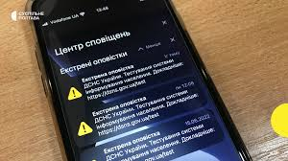
Оповіщення про загрозу виникнення або виникнення надзвичайних
ситуацій – доведення сигналів і повідомлень органів управління цивільного захисту про загрозу та виникнення надзвичайних ситуацій, аварій, катастроф, епідемій, пожеж тощо до центральних і місцевих органів виконавчої влади, підприємств, установ, організацій і населення.

Slide 10
Шляхи оповіщення про загрозу виникнення надзвичайних ситуацій :
1. Завчасне створення та підтримка у постійній готовності загальнодержавних та територіальних автоматизованих систем централізованого оповіщення населення.
2. Організаційно-технічне об'єднання територіальних систем централізованого оповіщення та систем оповіщення на об'єктах господарювання.
3. Завчасне створення та організаційно-технічне об'єднання із системами
спостереження та контролю постійно діючих локальних систем оповіщення та інформування населення у зонах можливого катастрофічного затоплення, районах розміщення радіаційних та хімічних підприємств, інших об'єктів підвищеної небезпеки.
4. Централізоване використання загальнодержавних та галузевих систем зв'язку, радіотрансляційних мереж та інших технічних засобів передачі інформації.

Slide 11
Кроки центральних та місцевих органів виконавчої
влади для захисту населення та територій від
надзвичайних ситуацій:
1. Створення та підтримка у постійній готовності загальнодержавних та
територіальних систем спостереження та контролю із включенням у них існуючих сил та засобів контролю.
2. Організація збору, обробки та передачі інформації про стан навколишнього середовища, забруднення харчових продуктів, продовольчої сировини, фуражу, води радіоактивними, хімічними речовинами, мікроорганізмами та іншими біологічними агентами

Slide 13
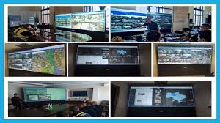
Рівні системи оповіщення:
− загальнодержавну автоматизовану систему централізованого
оповіщення;
− територіальні автоматизовані системи централізованого оповіщення;
− місцеві автоматизовані системи централізованого оповіщення;
− спеціальні, локальні та об’єктові системи оповіщення.
Методичне керівництво щодо створення та функціонування систем
оповіщення всіх рівнів здійснюється ДСНС.

Slide 14
Забороняється підприємствам, установам і організаціям незалежно від
форми власності, власникам об’єктів з масовим перебуванням людей відключати канали та лінії електрозв’язку, що задіяні системами оповіщення, здійснювати демонтаж сигнально-гучномовних пристроїв (у тому числі радіотрансляційних точок), електросирен, електронних інформаційних табло, технічних засобів та апаратури оповіщення без погодження з відповідним місцевим органом виконавчої влади (органом місцевого самоврядування).

Slide 15
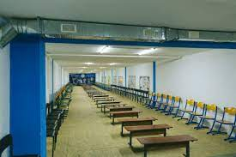
Укриття у захисних спорудах
Створення фонду захисних споруд забезпечується наступними шляхами:
1. Комплексне освоєння підземного простору міст та населених пунктів для взаємопогоджуваного розміщення у ньому споруд та приміщень соціальнопобутового, воєнного та господарського призначення із урахуванням необхідності пристосування і використання частин приміщень для укриття населення у випадку виникнення надзвичайних ситуацій техногенного та природного характеру.
2. Обстеження та узяття на облік підземних та наземних будівель і споруд, які відповідають вимогам захисту споруд підземного простору міст, гірничних виробок та природних пустот.
3. Дообладнання із урахуванням реальної обстановки підвальних та інших заглиблених приміщень.

Slide 16
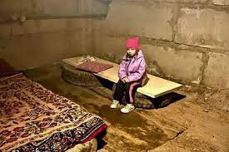
Укриття у захисних спорудах
4. Будівництво заглиблених споруд, окремо розташованих від об'єктів виробничого призначення та пристосованих для захисту.
5. Масове будівництво у період загрози виникнення надзвичайних ситуацій техногенного та природного характеру найпростіших сховищ й укриттів.
6. Будівництво окремих сховищ та протирадіаційних укриттів. Перелік таких сховищ, укриттів та інших захисних споруд, які необхідно будувати, щорічно визначається спеціально уповноваженим центральним органом виконавчої влади, до компетенції якого віднесені питання захисту населення та територій від надзвичайних ситуацій техногенного та природного характеру.

Slide 17
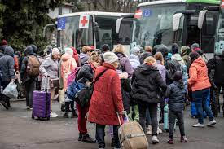
В умовах неповного забезпечення захисними спорудами у містах та інших населених пунктах, які мають об'єкти підвищеної небезпеки, основним засобом захисту є евакуація населення та розміщення його у зонах, безпечних для проживання людей та тварин.
Загальна евакуація проводиться для всіх категорій населення та планується на випадок:
Можливого небезпечного, радіоактивного
забруднення територій навколо атомних
електростанцій (якщо виникає
Безпосередня загроза життю та здоров'ю
людей, які проживають у зоні ураження).
2. Виникнення загрози катастрофічного
Затоплення місцевості із чотиригодинним
Доходженням проривної хвилі.

Slide 18
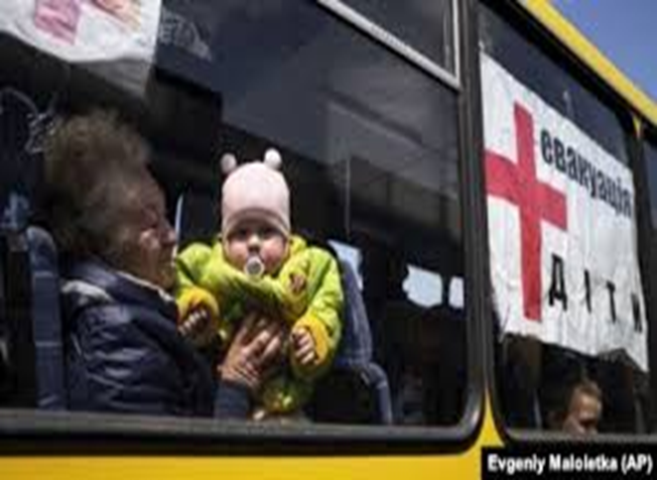
Часткова евакуація проводиться у випадку загрози чи виникнення надзвичайної ситуації техногенного та природного характеру.
При проведенні часткової евакуації завчасно вивозиться не зайняте у сферах
виробництва та обслуговування населення:
діти, учні навчальних закладів, вихованці дитячих будинків разом із викладачами та вихователями, студенти, пенсіонери та інваліди, які перебувають у будинках для осіб похилого віку, разом із обслуговуючим персоналом та членами їх родин.

Slide 19
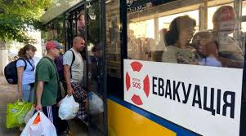
Евакуація населення планується на наступні випадки:
1. Аварії на атомній електростанції із можливим забрудненням території.
2. Усіх видів аварій із викидом сильнодіючих отруйних речовин.
3. Загрози катастрофічного затоплення місцевості.
4. Лісових та торф'яних пожеж, землетрусів, зсувів, інших геофізичних та гідрометеорологічних явищ із тяжкими наслідками, які загрожують населеним пунктам.

Slide 20
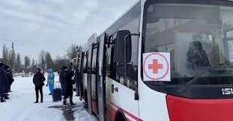
Проведення організованої евакуації, запобігання проявів паніки та недопущення загибелі людей :
Планування евакуації населення.
2. Визначення зон, придатних для розміщення евакуйованих із потенційно небезпечних зон.
3. Організація оповіщення керівників підприємств та населення про початок евакуації.
4. Організація управління евакуацією.
5. Усебічне життєзабезпечення у місцях безпечного розселення евакуйованого населення.
6. Навчання населення діям при проведенні евакуації.

Slide 21
Інженерний захист
Заходи інженерного захисту населення та територій передбачають:
Облік при розробці генеральних планів забудови населених пунктів можливих проявів у окремих регіонах та на окремих територіях небезпечних та катастрофічних явищ.
Раціональне розміщення об'єктів підвищеної небезпеки із урахуванням можливих наслідків їх діяльності у випадку виникнення аварій для забезпечення безпеки населення та навколишнього середовища.
Будівництво будинків, будівель, споруд, інженерних мереж та транспортних комунікацій із заданими рівнями безпеки та надійності.
Розробку та впровадження заходів безаварійного функціонування об'єктів підвищеної небезпеки.

Slide 22
Інженерний захист
Заходи інженерного захисту населення та територій передбачають:
5. Створення комплексної схеми захисту населених пунктів та об'єктів
господарювання від небезпечних природних процесів.
6. Розробку та здійснення регіональних та місцевих планів запобігання й
ліквідації наслідків надзвичайних ситуацій техногенного та природного характеру.
7. Організацію будівництва протизсувних, протипаводкових, протиселевих,
протилавинних, протиерозійних та інших інженерних споруд спеціального
призначення.
8. Реалізацію заходів санітарної охорони території.

Slide 23
Заходи запобігання чи зменшення ступеня ураження людей:
Планування та використання існуючих сил та засобів установ охорони здоров'я незалежно від форм власності та господарювання.
Введення у дію національного плану соціально-психологічних заходів при виникненні та ліквідації надзвичайних ситуацій техногенного та природного характеру.
Розгортання в умовах надзвичайних ситуацій техногенного та природного характеру необхідної кількості лікувальних установ.
Завчасне застосування профілактичних медичних препаратів та санітарно-епідеміологічних заходів.
Контроль за якістю харчових продуктів та продовольчої сировини, питною води та джерелами водопостачання.

Slide 24
Заходи запобігання чи зменшення ступеня ураження людей:
6. Контроль за станом атмосферного повітря та опадів.
7. Завчасне створення та підготовку спеціальних медичних формувань.
8. Нагромадження медичних засобів захисту, медичного та спеціального майна та техніки.
9. Контроль за станом навколишнього середовища, санітарно-гігієнічною та епідемічною ситуацією.
10. Підготовку медичного персоналу та загальне медико-санітарне навчання населення.

